Slide 1
Путешествие в новый музей оружия
Подготовили экскурсию и провели воспитатели МБДОУ № 33 г. Тулы: Голикова Л.В. Шмерега Н.А.

Slide 2
Актуальность :
Дети имеют недостаточные знания о исторически-культурных местах родного города Тулы «Новый музей оружия».

Slide 3
Цель и задачи:
Познакомить с «Новым музеем оружия», его экспозицией.
Продолжать знакомить с историческими местами в городе Туле.
Дать представления о профессиях экскурсовод, оружейный мастер.
Воспитывать любовь к природе родного края.

Slide 4
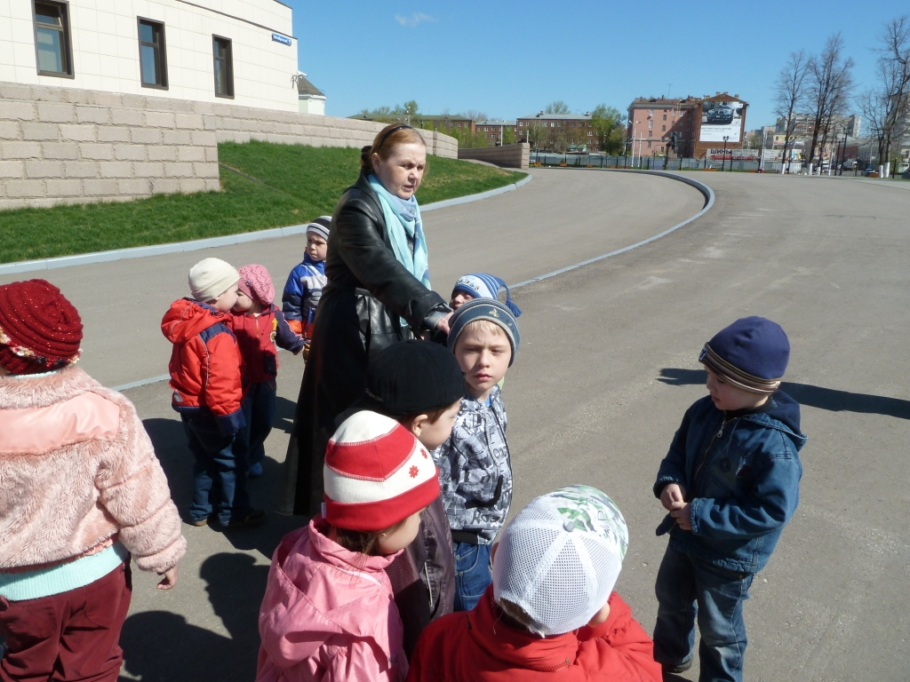
На территории музея.
Мы идём по широкой дороге, высоко поднимая ноги!

Slide 5
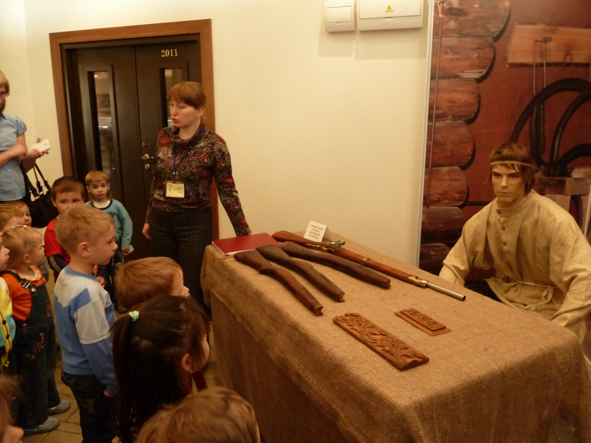
Сначала побывали в зале оружейных дел мастер.
Экскур-
совод – Кто слышал про такой народ?

Slide 6
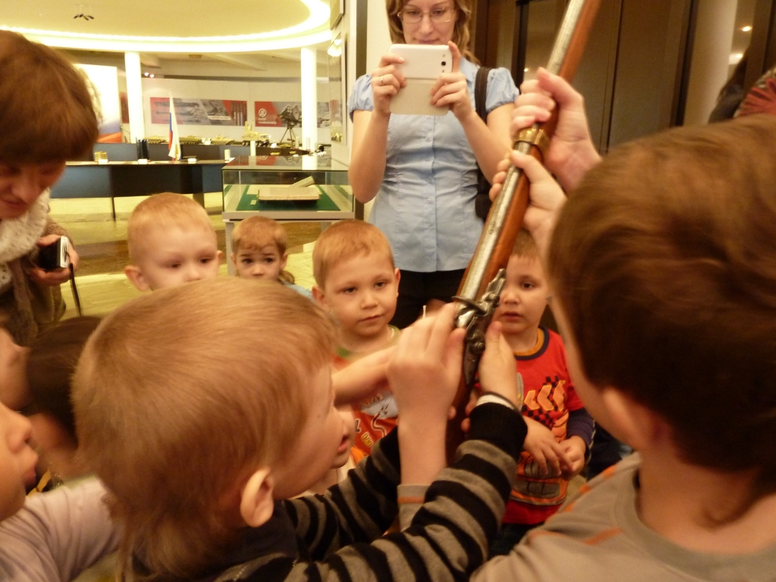
Будем все дружить, будем родине служить.

Slide 7
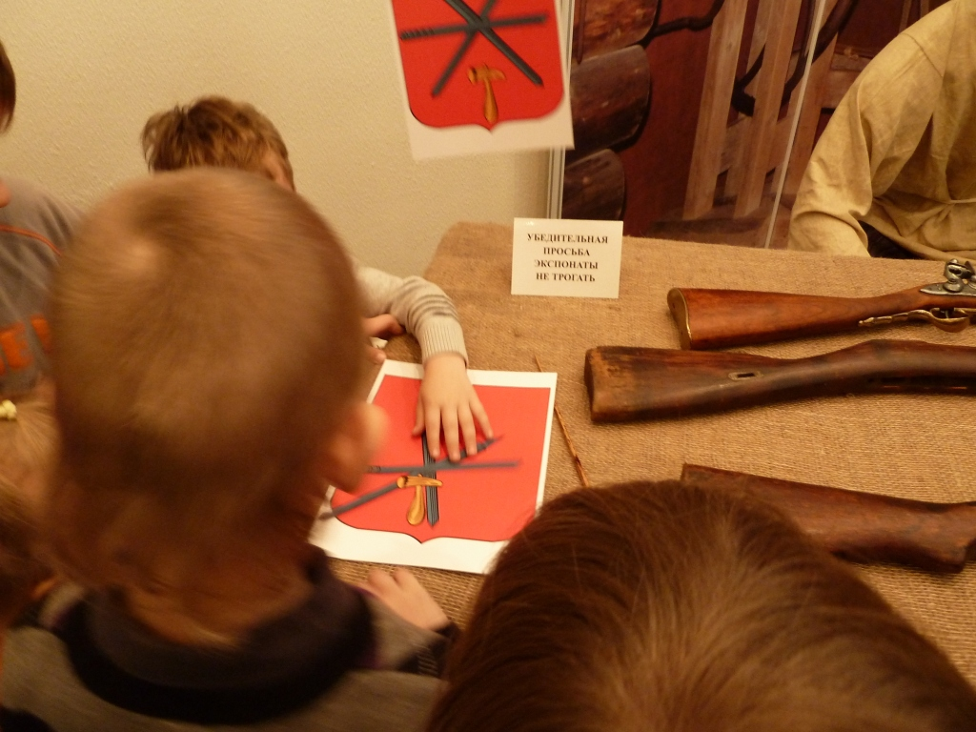
Экскурсовод предлагала детям разные задания: собери герб Тулы, загадки про Левшу и др.

Slide 8
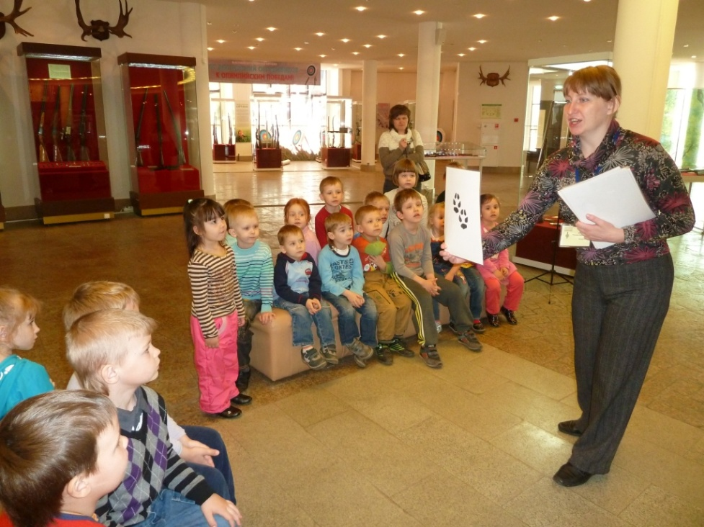
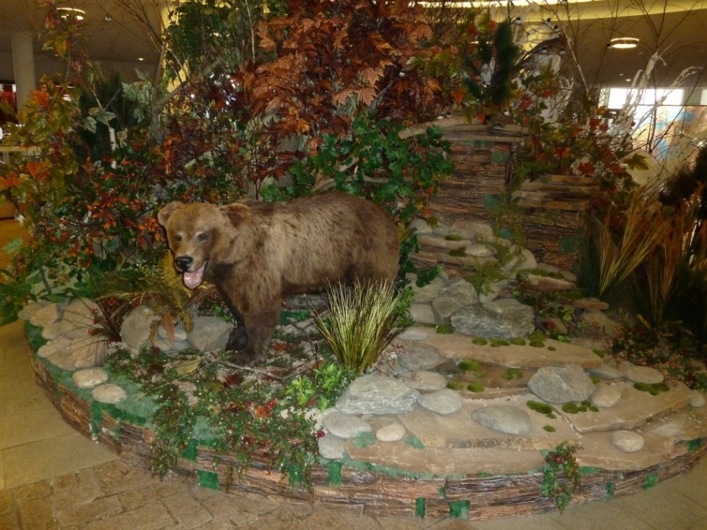
В следующем зале ребята знакомились с природой родного края в разные времена года.

Slide 9
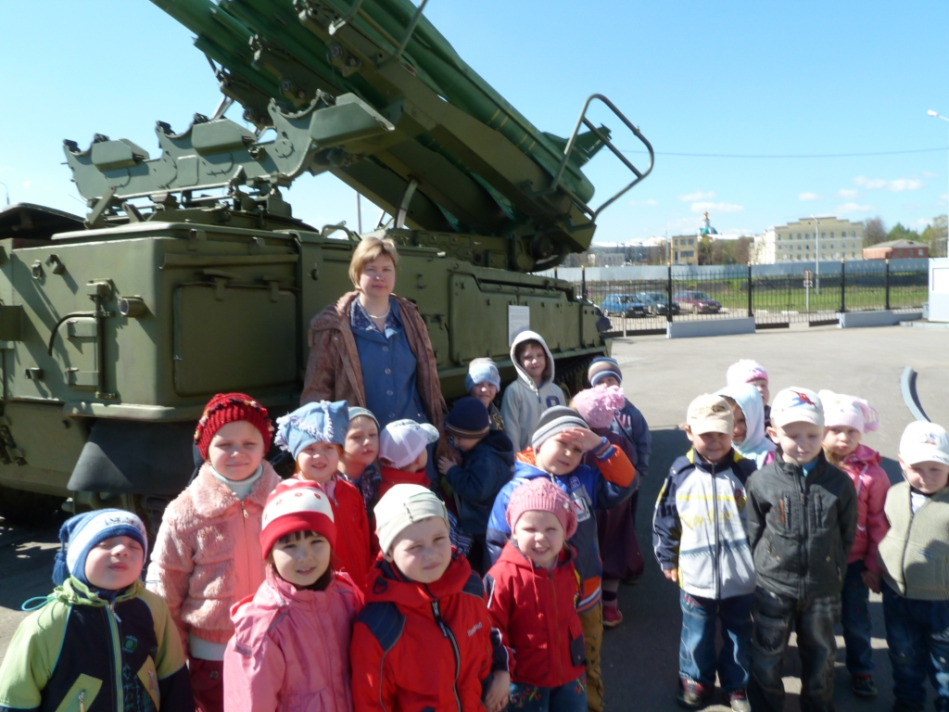
На территории музея ребята увидели самоходную пусковую установку 2К12М1 и сфотографировались с ней.

Slide 10
Спасибо за внимание!

